Slide 1

管理经济学

Slide 2
考试相关：
时长：150分钟
考试题型 | 题目数量 | 题目分值
单选题 | 20 | 20
简答题 | 5 | 30
计算题 | 5 | 30
案例分析题 | 2 | 20

Slide 3
科目相关：
课程代码：02628
管理经济学
第1 章 导论
第2 章 供求分析
第6 章 成本分析
第3 章 消费者效用分析
第4 章 需求弹性与供给弹性分析
第5 章 生产要素投入的决策分析
第12章 企业产品定价实践
第7 章 生产产出的决策分析
第8 章 完全竞争市场中的企业决策
第9 章 垄断市场中的企业决策
第10章 垄断竞争市场中的企业决策
第11章 寡头垄断市场中的企业决策

Slide 4
 | 近似例子
完全竞争 | 农产品
垄断竞争 | 轻工业品、日用品
寡头垄断 | 中国航空运输市场
垄断 | 电力、盐
竞争程度越来越低
垄断程度越来越高
Notes:
农场品：每一户农民都是一个市场的供给者。
冰激凌市场：有3000多家企业，排在前四家的伊利，蒙牛，和路雪，雀巢市场占有率超过40%
运输航空公司59家，最大的4家（国际航空，南方航空，东方航空，海南航空）市场占有率达87.8%

Slide 5
第九章：垄断市场中的企业决策

Slide 6
第九章 垄断市场中的企业决策分析
9.1 垄断市场的条件及企业规律
9.2 垄断市场中的企业决策
9.3 垄断管制

Slide 7
9.1垄断市场的条件及企业规律
9.1.1 垄断市场的条件及形成原因
9.1.2 垄断市场中的企业收益规律

Slide 8
9.1垄断市场的条件及企业规律
9.1.1 垄断市场的条件及形成原因
9.1.2 垄断市场中的企业收益规律
9.1.1 垄断市场的条件及形成原因
一、垄断市场
垄断市场：一家企业完全控制整个行业的市场结构，即一家企业控制了某种产品或服务的市场。

Slide 9
9.1垄断市场的条件及企业规律
9.1.1 垄断市场的条件及形成原因
9.1.2 垄断市场中的企业收益规律
9.1.1.1垄断市场的条件
9.1.1 垄断市场的条件及形成原因
二、垄断市场的条件

Slide 10
9.1垄断市场的条件及企业规律
9.1.1 垄断市场的条件及形成原因
9.1.2 垄断市场中的企业收益规律
9.1.1.1垄断市场的条件
9.1.1 垄断市场的条件及形成原因
二、垄断市场的条件
1、在一个行业或在某一特定的市场中，只有一家企业提供全部产品，没有竞争对手存在。
2、企业所生产和出售的商品没有相近的代用品，其他产品无法替代的。
3、其他任何企业进入该行业或市场都极为困难或不可能。

Slide 11
9.1垄断市场的条件及企业规律
9.1.1 垄断市场的条件及形成原因
9.1.2 垄断市场中的企业收益规律
9.1.1.1垄断市场的条件
9.1.1 垄断市场的条件及形成原因
二、垄断市场的条件
1、在一个行业或在某一特定的市场中，只有一家企业提供全部产品，没有竞争对手存在。
2、企业所生产和出售的商品没有相近的代用品，其他产品无法替代的。
3、其他任何企业进入该行业或市场都极为困难或不可能。

Slide 12
9.1垄断市场的条件及企业规律
9.1.1 垄断市场的条件及形成原因
9.1.2 垄断市场中的企业收益规律
9.1.1.1垄断市场的条件
9.1.1 垄断市场的条件及形成原因
二、垄断市场的条件
1、在一个行业或在某一特定的市场中，只有一家企业提供全部产品，没有竞争对手存在。
2、企业所生产和出售的商品没有相近的代用品，其他产品无法替代的。
3、其他任何企业进入该行业或市场都极为困难或不可能。

Slide 13
9.1垄断市场的条件及企业规律
9.1.1 垄断市场的条件及形成原因
9.1.2 垄断市场中的企业收益规律
9.1.1.2垄断市场产生的原因
9.1.1 垄断市场的条件及形成原因
三、垄断市场产生的原因
垄断市场形成的根本原因：进入障碍
Notes:
美国铝业公司，在1893年到20世纪40年代，拥有全国的铝矾土矿，是美国铝市场上唯一的卖主。

Slide 14

9.1垄断市场的条件及企业规律
9.1.1 垄断市场的条件及形成原因
9.1.2 垄断市场中的企业收益规律
9.1.1.2垄断市场产生的原因
9.1.1 垄断市场的条件及形成原因
三、垄断市场产生的原因
进入障碍：
1、关键资源由某企业拥有。
Notes:
美国铝业公司，在1893年到20世纪40年代，拥有全国的铝矾土矿，是美国铝市场上唯一的卖主。

Slide 15
9.1垄断市场的条件及企业规律
9.1.1 垄断市场的条件及形成原因
9.1.2 垄断市场中的企业收益规律
9.1.1.2垄断市场产生的原因
9.1.1 垄断市场的条件及形成原因
三、垄断市场产生的原因
进入障碍：
1、关键资源由某企业拥有。
2、某一企业比其他企业拥有更高的效率。
Notes:
规模经济的U型曲线
自然垄断：供水、供电、煤气、热力供应、电信、交通运输（包括铁路、城市交通、海港、水运和机场）、环境卫生设施和排污系统、固体废弃物的收集和处理系统等。
政府特许：一是通过专利和著作权等进行知识产权保护；二是政府给予企业独家的生产经营特权。

Slide 16
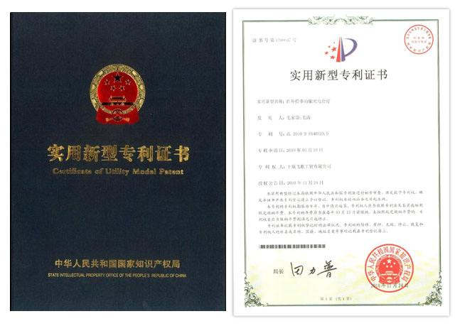
9.1垄断市场的条件及企业规律
9.1.1 垄断市场的条件及形成原因
9.1.2 垄断市场中的企业收益规律
9.1.1.2垄断市场产生的原因
9.1.1 垄断市场的条件及形成原因
三、垄断市场产生的原因
进入障碍：
1、关键资源由某企业拥有。
2、某一企业比其他企业拥有更高的效率。
3、政府给予某企业排他性地生产或销售某种产品的权利。
Notes:
自然垄断：供水、供电、煤气、热力供应、电信、交通运输（包括铁路、城市交通、海港、水运和机场）、环境卫生设施和排污系统、固体废弃物的收集和处理系统等。
政府特许：一是通过专利和著作权等进行知识产权保护；二是政府给予企业独家的生产经营特权。

Slide 17
习题练习
（）是指由一家企业完全控制整个行业的市场结构，即一家企业控制了某种产品或服务的市场。
A:完全竞争市场
B:垄断竞争市场
C:垄断市场
D:寡头垄断市场
Notes:
自然垄断：供水、供电、煤气、热力供应、电信、交通运输（包括铁路、城市交通、海港、水运和机场）、环境卫生设施和排污系统、固体废弃物的收集和处理系统等。
政府特许：一是通过专利和著作权等进行知识产权保护；二是政府给予企业独家的生产经营特权。

Slide 18
习题练习
（C）是指由一家企业完全控制整个行业的市场结构，即一家企业控制了某种产品或服务的市场。
A:完全竞争市场
B:垄断竞争市场
C:垄断市场
D:寡头垄断市场
Notes:
自然垄断：供水、供电、煤气、热力供应、电信、交通运输（包括铁路、城市交通、海港、水运和机场）、环境卫生设施和排污系统、固体废弃物的收集和处理系统等。
政府特许：一是通过专利和著作权等进行知识产权保护；二是政府给予企业独家的生产经营特权。

Slide 19
习题练习
垄断市场形成的根本原因是（）
A:资金短缺
B:生产力低
C:进入障碍
D:人才短缺
Notes:
自然垄断：供水、供电、煤气、热力供应、电信、交通运输（包括铁路、城市交通、海港、水运和机场）、环境卫生设施和排污系统、固体废弃物的收集和处理系统等。
政府特许：一是通过专利和著作权等进行知识产权保护；二是政府给予企业独家的生产经营特权。

Slide 20
习题练习
垄断市场形成的根本原因是（C）
A:资金短缺
B:生产力低
C:进入障碍
D:人才短缺
Notes:
自然垄断：供水、供电、煤气、热力供应、电信、交通运输（包括铁路、城市交通、海港、水运和机场）、环境卫生设施和排污系统、固体废弃物的收集和处理系统等。
政府特许：一是通过专利和著作权等进行知识产权保护；二是政府给予企业独家的生产经营特权。

Slide 21
9.1垄断市场的条件及企业规律
9.1.1 垄断市场的条件及形成原因
9.1.2 垄断市场中的企业收益规律

Slide 22
9.1垄断市场的条件及企业规律
9.1.1 垄断市场的条件及形成原因
9.1.2 垄断市场中的企业收益规律
9.1.2 垄断市场中的企业收益规律
垄断市场中的企业收益规律
垄断企业的需求曲线(dd曲线)
垄断企业平均收益曲线(AR曲线)
垄断企业边际收益曲线(MR曲线)

Slide 23
9.1垄断市场的条件及企业规律
9.1.1 垄断市场的条件及形成原因
9.1.2 垄断市场中的企业收益规律
9.1.2 垄断市场中的企业收益规律
一、垄断企业的需求曲线(dd曲线)
价格P
数量Q

Slide 24
9.1垄断市场的条件及企业规律
9.1.1 垄断市场的条件及形成原因
9.1.2 垄断市场中的企业收益规律
9.1.2 垄断市场中的企业收益规律
一、垄断企业的需求曲线(dd曲线)
价格P
dd
数量Q

Slide 25
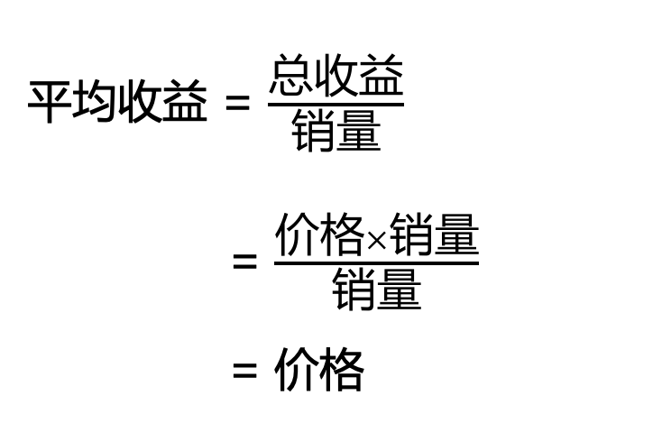
9.1垄断市场的条件及企业规律
9.1.1 垄断市场的条件及形成原因
9.1.2 垄断市场中的企业收益规律
9.1.2 垄断市场中的企业收益规律
二、垄断企业平均收益曲线(AR曲线)
价格P
平均收益 = $\frac{总收益}{销量}$
= $\frac{价格×销量}{销量}$
= 价格
数量Q

Slide 26
9.1垄断市场的条件及企业规律
9.1.1 垄断市场的条件及形成原因
9.1.2 垄断市场中的企业收益规律
9.1.2 垄断市场中的企业收益规律
二、垄断企业平均收益曲线(AR曲线)
价格P
平均收益 = $\frac{总收益}{销量}$
= $\frac{价格×销量}{销量}$
= 价格
dd(AR)
数量Q

Slide 27
9.1垄断市场的条件及企业规律
9.1.1 垄断市场的条件及形成原因
9.1.2 垄断市场中的企业收益规律
9.1.2 垄断市场中的企业收益规律
某垄断企业收益表
商品销售量（Q） | 1 | 2 | 3 | 4 | 5 | 6 | 7
商品市场价格（P） | 9 | 8 | 7 | 6 | 5 | 4 | 3
总收益（TR） | 9 | 16 | 21 | 24 | 25 | 24 | 21
平均收益（AR）
边际收益（MR）

Slide 28
9.1垄断市场的条件及企业规律
9.1.1 垄断市场的条件及形成原因
9.1.2 垄断市场中的企业收益规律
9.1.2 垄断市场中的企业收益规律
某垄断企业收益表
商品销售量（Q） | 1 | 2 | 3 | 4 | 5 | 6 | 7
商品市场价格（P） | 9 | 8 | 7 | 6 | 5 | 4 | 3
总收益（TR） | 9 | 16 | 21 | 24 | 25 | 24 | 21
平均收益（AR） | 9 | 8 | 7 | 6 | 5 | 4 | 3
边际收益（MR）

Slide 29
9.1垄断市场的条件及企业规律
9.1.1 垄断市场的条件及形成原因
9.1.2 垄断市场中的企业收益规律
9.1.2 垄断市场中的企业收益规律
某垄断企业收益表
商品销售量（Q） | 1 | 2 | 3 | 4 | 5 | 6 | 7
商品市场价格（P） | 9 | 8 | 7 | 6 | 5 | 4 | 3
总收益（TR） | 9 | 16 | 21 | 24 | 25 | 24 | 21
平均收益（AR） | 9 | 8 | 7 | 6 | 5 | 4 | 3
边际收益（MR） | 9 | 7 | 5 | 3 | 1 | -1 | -3

Slide 30
9.1垄断市场的条件及企业规律
9.1.1 垄断市场的条件及形成原因
9.1.2 垄断市场中的企业收益规律
9.1.2 垄断市场中的企业收益规律
三、垄断企业边际收益曲线(MR曲线)
价格P
dd(AR)
边际收益(MR)＜平均收益(AR)=价格(P)
MR
数量Q

Slide 31
9.1垄断市场的条件及企业规律
9.1.1 垄断市场的条件及形成原因
9.1.2 垄断市场中的企业收益规律
9.1.2 垄断市场中的企业收益规律
四、垄断企业市场的企业收益规律
价格P
平均收益曲线(AR曲线)和需求曲线(dd曲线)合二为一，边际收益曲线(MR曲线)小于平均收益和需求曲线。
dd(AR)
MR
数量Q

Slide 32
习题练习
垄断企业的需求曲线是向（）倾斜的。
A:右上方
B:右下方
C:与横轴平行
D:左下方

Slide 33
习题练习
垄断企业的需求曲线是向（）倾斜的。
A:右上方
B:右下方
C:与横轴平行
D:左下方

Slide 34
习题练习
垄断企业的需求曲线是向（B）倾斜的。
A:右上方
B:右下方
C:与横轴平行
D:左下方

Slide 35
9.1垄断市场的条件及企业规律
9.1.1 垄断市场的条件及形成原因
9.1.2 垄断市场中的企业收益规律

Slide 36
9.2垄断市场中的企业决策
9.2.1 企业短期决策
9.2.2 企业的长期决策
9.2.3 垄断企业的供给曲线
9.2.4垄断企业的竞争战略

Slide 37
Notes:
在一个垄断企业中没有直接的竞争对手，那么垄断价格和供给量的确定将不受约束。

Slide 38
两方面限制：
一是：受到市场需求状况的限制。
二是：受到生产成本的限制。
Notes:
一，垄断价格太高，消费者会减少需求。例如，微软不会Windows操作系统的软件的价格再提高。
二，

Slide 39
价格P
价格确定，就确定了（）
产量确定，就确定了（）
dd
数量Q

Slide 40
价格P
价格确定，就确定了（产量）
产量确定，就确定了（价格）
dd
数量Q

Slide 41
价格P
价格确定，就确定了（产量）
产量确定，就确定了（价格）
dd
价格或产量决策做一个就好。
数量Q

Slide 42
9.2垄断市场中的企业决策
9.2.1 企业短期决策
9.2.2 企业的长期决策
9.2.3 垄断企业的供给曲线
9.2.4垄断企业的竞争战略
9.2.1企业短期决策
一、企业短期决策
1、
2、
3、

Slide 43
9.2垄断市场中的企业决策
9.2.1 企业短期决策
9.2.2 企业的长期决策
9.2.3 垄断企业的供给曲线
9.2.4垄断企业的竞争战略
9.2.1企业短期决策
一、企业短期决策
1、盈利
2、盈亏平衡
3、亏损

Slide 44
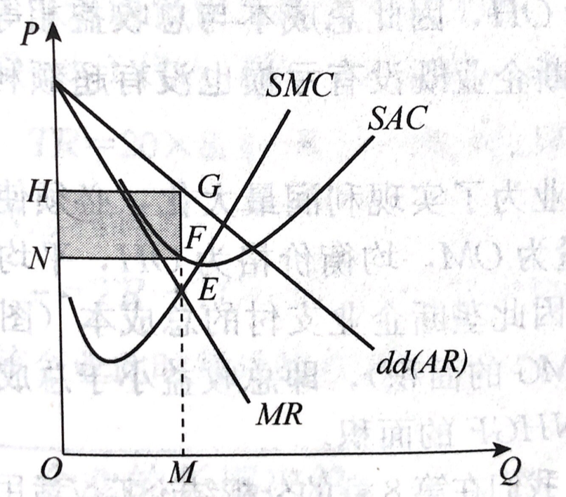
边际成本
9.2.1企业短期决策
平均成本
一、企业短期决策
平均收益
1、盈利
边际收益
P：价格
Q：产量

Slide 45
边际成本
9.2.1企业短期决策
平均成本
一、企业短期决策
平均收益
1、盈利
利润最大化原则：边际收益MR=边际成本MC，
边际收益
P：价格
Q：产量

Slide 46
边际成本
9.2.1企业短期决策
平均成本
一、企业短期决策
平均收益
1、盈利
利润最大化原则：边际收益MR=边际成本MC，E点
边际收益
P：价格
Q：产量

Slide 47
边际成本
9.2.1企业短期决策
平均成本
一、企业短期决策
平均收益
1、盈利
利润最大化原则：边际收益MR=边际成本MC，E点
确定产量：线段
价格：线段
平均成本：线段
总收益：
总成本：
利润
边际收益
P：价格
Q：产量

Slide 48
边际成本
9.2.1企业短期决策
平均成本
一、企业短期决策
平均收益
1、盈利
利润最大化原则：边际收益MR=边际成本MC，E点
确定产量：线段OM
价格：线段OH
平均成本：线段MF
总收益：OMGH
总成本：OMFN
利润：NFGH
边际收益
P：价格
Q：产量

Slide 49
边际成本
9.2.1企业短期决策
平均成本
一、企业短期决策
平均收益
1、盈利
利润最大化原则：边际收益MR=边际成本MC，E点
确定产量：线段OM
价格：线段OH
平均成本：线段MF
总收益：OMGH
总成本：OMFN
利润：NFGH
边际收益
P：价格
Q：产量

Slide 50
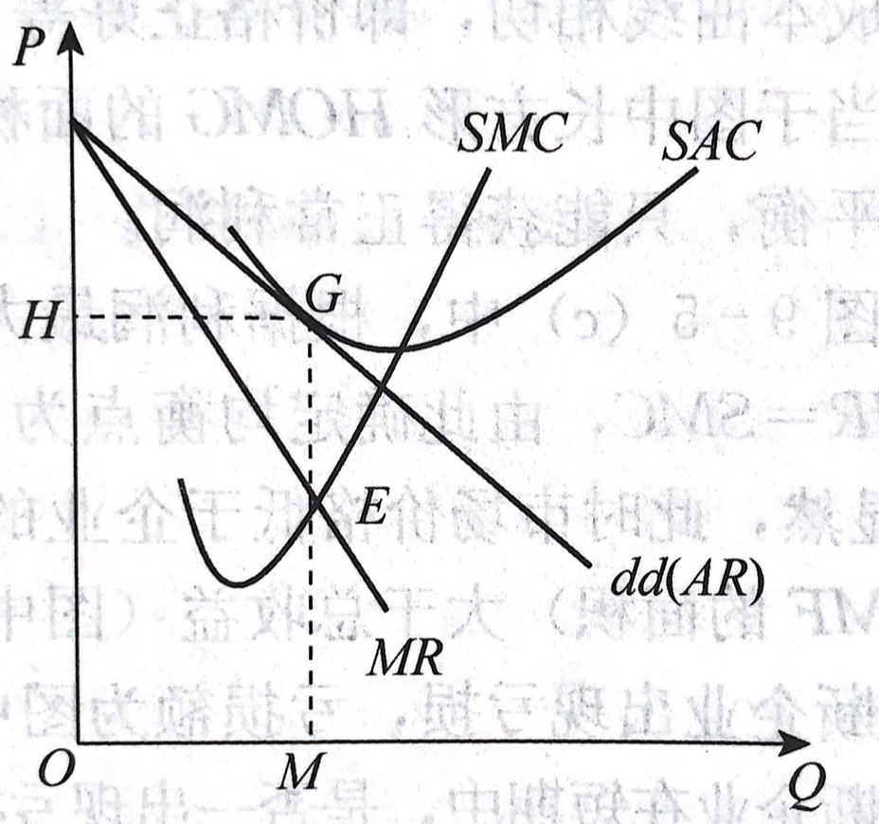
9.2.1企业短期决策
边际成本
平均成本
一、企业短期决策
2、盈亏平衡
利润最大化原则：边际收益MR=边际成本MC，（）
确定产量：（）
确定价格：（）
确定平均成本： （）
总收益：（）
总成本： （）
利润： （）
平均收益
边际收益
P：价格
Q：产量

Slide 51
9.2.1企业短期决策
边际成本
平均成本
一、企业短期决策
2、盈亏平衡
利润最大化原则：边际收益MR=边际成本MC，E点
确定产量：OM
确定价格：OH
确定平均成本：OH(或MG)
总收益：OMGH
总成本：OMGH
利润：盈亏平衡
平均收益
边际收益
P：价格
Q：产量

Slide 52
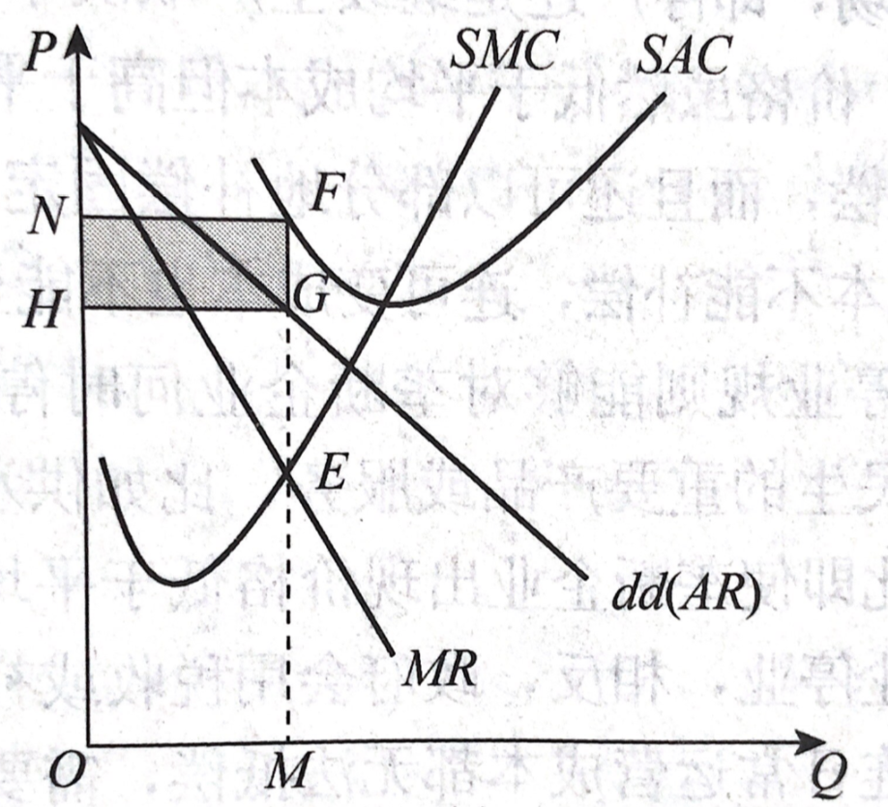
边际成本
平均成本
9.2.1企业短期决策
一、企业短期决策
平均收益
3、亏损
利润最大化原则：边际收益MR=边际成本MC， E点
产量：OM
价格：OH
平均成本：ON
总利益：OMGH
总成本：OMFN
亏损：NHGF
边际收益
P：价格
Q：产量

Slide 53
边际成本
平均成本
9.2.1企业短期决策
一、企业短期决策
平均收益
边际收益
3、亏损：停产还是继续生产？
在边际收益MR=边际成本MC的产出水平下：
若价格＞平均变动成本，
若价格＝平均变动成本，
若价格＜平均变动成本，
P：价格
Q：产量

Slide 54
边际成本
平均成本
9.2.1企业短期决策
一、企业短期决策
平均收益
边际收益
3、亏损：停产还是继续生产？
在边际收益MR=边际成本MC的产出水平下：
若价格＞平均变动成本，继续生产；
若价格＝平均变动成本，继续生产或停止生产均可；
若价格＜平均变动成本，停止生产；
P：价格
Q：产量
Notes:
北京地铁目前的日常收入连日产运营成本都无法补偿，需要政府补贴才能维持运营。

Slide 55
9.2垄断市场中的企业决策
9.2.1 企业短期决策
9.2.2 企业的长期决策
9.2.3 垄断企业的供给曲线
9.2.4垄断企业的竞争战略
9.2.1企业短期决策
二、企业短期决策原则
边际收益MR=短期边际成本SMC
Notes:
北京地铁目前的日常收入连日产运营成本都无法补偿，需要政府补贴才能维持运营。

Slide 56
习题练习
垄断市场中垄断企业的短期决策原则是（）
A:MC=P
B:MR=SMC
C:MR=P
D:AR=SMC

Slide 57
习题练习
垄断市场中垄断企业的短期决策原则是（B）
A:MC=P
B:MR=SMC
C:MR=P
D:AR=SMC

Slide 58
9.2垄断市场中的企业决策
9.2.1 企业短期决策
9.2.2 企业的长期决策
9.2.3 垄断企业的供给曲线
9.2.4垄断企业的竞争战略
9.2.2 企业长期决策
一、企业长期决策

Slide 59
9.2垄断市场中的企业决策
9.2.1 企业短期决策
9.2.2 企业的长期决策
9.2.3 垄断企业的供给曲线
9.2.4垄断企业的竞争战略
9.2.2 企业长期决策
一、企业长期决策
短期超额利润
调整生产规模
更多超额利润

Slide 60
9.2垄断市场中的企业决策
9.2.1 企业短期决策
9.2.2 企业的长期决策
9.2.3 垄断企业的供给曲线
9.2.4垄断企业的竞争战略
9.2.2 企业长期决策
一、企业长期决策
在垄断市场中，短期获得超额利润，这是如果别的企业想进入市场，会有进入壁垒，所以垄断企业在长期依然存在超额利润。

Slide 61
9.2垄断市场中的企业决策
9.2.1 企业短期决策
9.2.2 企业的长期决策
9.2.3 垄断企业的供给曲线
9.2.4垄断企业的竞争战略
9.2.2 企业长期决策
二、企业长期均衡的条件
边际收益MR=长期边际成本LMC

Slide 62
总结
完全竞争企业长期均衡条件：价格P=边际收益MR=长期边际成本LMC
垄断企业长期均衡条件：价格P＞边际收益MR=长期边际成本LMC

Slide 63
9.2垄断市场中的企业决策
9.2.1 企业短期决策
9.2.2 企业的长期决策
9.2.3 垄断企业的供给曲线
9.2.4垄断企业的竞争战略
9.2.3垄断企业的供给曲线
一、垄断企业的供给曲线
垄断企业没有供给曲线
Notes:
垄断企业是价格的制定者，不是接受者

Slide 64
习题练习
在长期均衡点，垄断企业有（）
A:P=MR=MC
B:P>MR=MC
C:P＜MR=MC
D:P=MR>MC

Slide 65
习题练习
在长期均衡点，垄断企业有（B）
A:P=MR=MC
B:P>MR=MC
C:P＜MR=MC
D:P=MR>MC

Slide 66
习题练习
下列企业类型中，有供给曲线的是（）
A:垄断企业
B:垄断竞争企业
C:寡头垄断企业
D:完全竞争企业

Slide 67
习题练习
下列企业类型中，有供给曲线的是（D）
A:垄断企业
B:垄断竞争企业
C:寡头垄断企业
D:完全竞争企业

Slide 68
9.2垄断市场中的企业决策
9.2.1 企业短期决策
9.2.2 企业的长期决策
9.2.3 垄断企业的供给曲线
9.2.4垄断企业的竞争战略
9.2.4垄断企业的竞争战略
Notes:
垄断市场获得超额利润是持续的是长期的，别的竞争者看到这些也会眼红，也会摩拳擦掌跃跃欲试，
时代在变，垄断也会变。那么垄断企业面对时代，面对竞争者的诸多威胁，应该采取什么竞争战略呢。

Slide 69
9.2垄断市场中的企业决策
9.2.1 企业短期决策
9.2.2 企业的长期决策
9.2.3 垄断企业的供给曲线
9.2.4垄断企业的竞争战略
9.2.4垄断企业的竞争战略
一、垄断企业的竞争战略
一、细分市场

Slide 70
9.2垄断市场中的企业决策
9.2.1 企业短期决策
9.2.2 企业的长期决策
9.2.3 垄断企业的供给曲线
9.2.4垄断企业的竞争战略
9.2.4垄断企业的竞争战略
一、垄断企业的竞争战略
一、细分市场
二、进入障碍
绝对成本优势；规模经济； 先行合约；剩余生产能力；
先驱品牌优势；退出成本；信息障碍；
Notes:
绝对成本优势：较低的运输成本，较低的销售成本
规模经济：新企业在进入市场的时候，商品的价格不高，他进行生产的成本有比较大，没钱赚。
先行合约：在原材料，分销渠道，货架空间以及最终产品的供给方面签订长期的合约
剩余生产能力：如果有竞争者进入这个市场，我通过降价把他赶走，那么价格的下降，也会导致需求增加，我有能力应付需求的增加。
先驱品牌优势：因为第一个进入市场，拥有忠实的品牌拥护者。
退出成本：退出这个市场，需要安排公司的员工，工厂，以及其他的要素。
信息障碍：限制商业信息的流失。阻止竞争者进入。

Slide 71
习题练习
垄断企业除了可以通过政府或法律授权获得保护外，还可在若干方面设置进入障碍，以维持其垄断地位，这些方面不包括（）
A:先行合约
B:相对成本优势
C:规模经济
D:绝对成本优势

Slide 72
习题练习
垄断企业除了可以通过政府或法律授权获得保护外，还可在若干方面设置进入障碍，以维持其垄断地位，这些方面不包括（B）
A:先行合约
B:相对成本优势
C:规模经济
D:绝对成本优势

Slide 73
第九章 垄断市场中的企业决策析
9.1 垄断市场的条件及企业规律
9.2 垄断市场中的企业决策
9.3 垄断管制

Slide 74
9.3 垄断管制
9.3.1 垄断与低效率
9.3.2 政府对垄断的管制

Slide 75
9.3 垄断管制
9.3.1 垄断与低效率
9.3.2 政府对垄断的管制
9.3.1垄断与低效率
一、垄断与消费者剩余

Slide 76
9.3 垄断管制
9.3.1 垄断与低效率
9.3.2 政府对垄断的管制
9.3.1垄断与低效率
一、垄断与消费者剩余
完全竞争市场，商品售价30元，消费者心理预期是50元。
垄断市场，商品售价40元，消费者心理预期是50元。

Slide 77
9.3 垄断管制
9.3.1 垄断与低效率
9.3.2 政府对垄断的管制
9.3.1垄断与低效率
一、垄断与消费者剩余
完全竞争市场，商品售价30元，消费者心理预期是50元。
垄断市场，商品售价40元，消费者心理预期是50元。
垄断市场损害消费者利益，使得消费者福利减少。

Slide 78
9.3 垄断管制
9.3.1 垄断与低效率
9.3.2 政府对垄断的管制
9.3.1垄断与低效率
二、垄断与寻租
垄断厂商得到8元
消费者剩余减少了10元
Notes:
在这里，垄断企业呢，借助政府的帮助，把这8元转移到自己手里。那么在寻求帮助的时候呢，也是要付出代价的。
那么把这种付出代价的活动叫做寻租

Slide 79
9.3 垄断管制
9.3.1 垄断与低效率
9.3.2 政府对垄断的管制
9.3.1垄断与低效率
二、垄断与寻租
寻租：指个人和团体为了把别人的收入重新分配（或转移）到自己手中而花费资源来影响公共政策的行为。

Slide 80
9.3 垄断管制
9.3.1 垄断与低效率
9.3.2 政府对垄断的管制
9.3.1垄断与低效率
二、垄断与寻租
垄断厂商得到8元
消费者剩余减少了10元
还剩2元去哪里了？

Slide 81
9.3 垄断管制
9.3.1 垄断与低效率
9.3.2 政府对垄断的管制
9.3.1垄断与低效率
三、垄断的净损失
净损失：部分消费者剩余的减少并没有转移给生产者或其他方。

Slide 82
9.3 垄断管制
9.3.1 垄断与低效率
9.3.2 政府对垄断的管制
9.3.2政府对垄断的管制
一、政府对垄断的管制的方法
一、价格管制
二、反垄断法

Slide 83
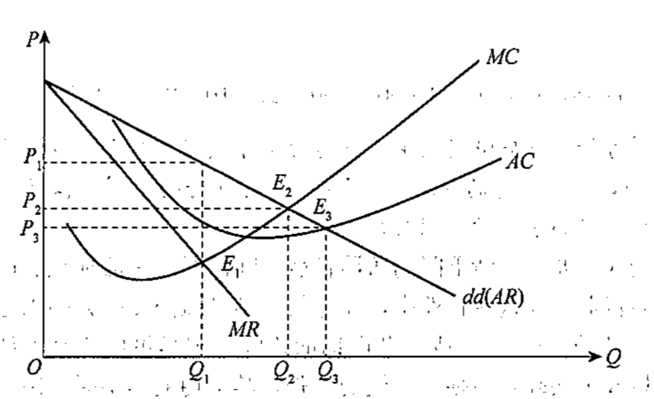
9.3 垄断管制
9.3.1 垄断与低效率
9.3.2 政府对垄断的管制
边际成本
9.3.2政府对垄断的管制
平均成本
一、政府对垄断的管制的方法
需求曲线
平均收益
边际收益
一、价格管制
1、按边际成本定价：提高效率，使得社会资源得到最优配置。
2、按平均成本定价：更低的公平价格。
P：价格
Q：数量
MR：边际收益
Notes:
消费者付的钱少了，得到的商品数量多了。

Slide 84
9.3 垄断管制
9.3.1 垄断与低效率
9.3.2 政府对垄断的管制
9.3.2政府对垄断的管制
一、政府对垄断的管制的方法
二、反垄断法
我国在2008年8月1号开始实施《反垄断法》。
西方国家(美国)：反托拉斯法
Notes:
我国在2008年8月1号开始实施反垄断法。

Slide 85
习题练习
（）是指个人和团体为了把别人的收入重新分配（或转移）到自己手中而花费资源来影响公共政策的行为。
A:消费者剩余
B:净损失
C:垄断
D:寻租

Slide 86
习题练习
（D）是指个人和团体为了把别人的收入重新分配（或转移）到自己手中而花费资源来影响公共政策的行为。
A:消费者剩余
B:净损失
C:垄断
D:寻租

Slide 87
习题练习
在政府的价格管制中，若政府的目标是提高效率，应使用（）
A:按边际成本定价
B:按边际收益定价
C:按平均成本定价
D:按平均收益定价

Slide 88
习题练习
在政府的价格管制中，若政府的目标是提高效率，应使用（A）
A:按边际成本定价
B:按边际收益定价
C:按平均成本定价
D:按平均收益定价

Slide 89
习题练习
在政府的价格管制中，试图制定一个更低的“公平价格”以消除经济利润时，应使用（）
A:按边际成本定价
B:按边际收益定价
C:按平均成本定价
D:按平均收益定价

Slide 90
习题练习
在政府的价格管制中，试图制定一个更低的“公平价格”以消除经济利润时，应使用（C）
A:按边际成本定价
B:按边际收益定价
C:按平均成本定价
D:按平均收益定价

Slide 91
 | 近似例子
完全竞争 | 农产品
垄断竞争 | 轻工业品、日用品
寡头垄断 | 中国航空运输市场
垄断 | 电力、盐
竞争程度越来越低
垄断程度越来越高
Notes:
农场品：每一户农民都是一个市场的供给者。
冰激凌市场：有3000多家企业，排在前四家的伊利，蒙牛，和路雪，雀巢市场占有率超过40%
运输航空公司59家，最大的4家（国际航空，南方航空，东方航空，海南航空）市场占有率达87.8%

Slide 92
9.2垄断市场中的企业决策
9.2.1 企业短期决策
9.2.2 企业的长期决策
9.2.3 垄断企业的供给曲线
9.2.4垄断企业的竞争战略

Slide 93
第十章：垄断竞争市场中的企业决策

Slide 94
第十章 垄断竞争市场中的企业决策
10.1 垄断竞争市场的条件和企业收益规律
10.2 垄断竞争市场中的企业决策
10.3 对垄断竞争市场的评价

Slide 95
10.1 垄断竞争市场的条件和企业收益规律
10.1.1垄断竞争市场的条件
10.1.2 垄断竞争市场的企业收益规律

Slide 96
10.1 垄断竞争市场的条件和企业收益规律
10.1.1垄断竞争市场的条件
10.1.2 垄断竞争市场的企业收益规律
10.1.1垄断竞争市场的条件
一、垄断竞争
垄断竞争市场：在一个市场中，有许多企业生产和销售有差别的同种产品的市场结构。

Slide 97
10.1 垄断竞争市场的条件和企业收益规律
10.1.1垄断竞争市场的条件
10.1.2 垄断竞争市场的企业收益规律
10.1.1一、垄断竞争市场的条件
10.1.1垄断竞争市场的条件
二、垄断竞争市场具备的条件
1、市场上有较多企业，彼此之间存在激烈的竞争。

Slide 98
10.1 垄断竞争市场的条件和企业收益规律
10.1.1垄断竞争市场的条件
10.1.2 垄断竞争市场的企业收益规律
10.1.1一、垄断竞争市场的条件
10.1.1垄断竞争市场的条件
二、垄断竞争市场具备的条件
1、市场上有较多企业，彼此之间存在激烈的竞争。
2、产品之间既存在一定的差别，又有一定的替代性。

Slide 99
10.1 垄断竞争市场的条件和企业收益规律
10.1.1垄断竞争市场的条件
10.1.2 垄断竞争市场的企业收益规律
10.1.1一、垄断竞争市场的条件
10.1.1垄断竞争市场的条件
二、垄断竞争市场具备的条件
1、市场上有较多企业，彼此之间存在激烈的竞争。
2、产品之间既存在一定的差别，又有一定的替代性。
3、企业进出行业比较自由。

Slide 100
10.1 垄断竞争市场的条件和企业收益规律
10.1.1垄断竞争市场的条件
10.1.2 垄断竞争市场的企业收益规律
10.1.2垄断竞争市场的企业收益规律
一、垄断竞争市场的企业收益规律
1、企业需求曲线(dd)
2、平均收益曲线(AR)
3、边际收益曲线(MR)

Slide 101
10.1 垄断竞争市场的条件和企业收益规律
10.1.1垄断竞争市场的条件
10.1.2 垄断竞争市场的企业收益规律
10.1.2垄断竞争市场的企业收益规律
一、垄断竞争市场的企业收益规律
1、企业需求曲线(dd)
2、平均收益曲线(AR)
3、边际收益曲线(MR)
dd曲线和AR曲线重合，右下方倾斜
MR曲线右下方倾斜，MR＜P

Slide 102
习题练习
垄断竞争市场的特征是（ ）
A:几家企业生产和销售同质的产品
B:几家企业生产和销售有差别的同种产品
C:许多企业生产和销售同质的产品
D:许多企业生产和销售有差别的同种产品

Slide 103
习题练习
垄断竞争市场的特征是（ D ）
A:几家企业生产和销售同质的产品
B:几家企业生产和销售有差别的同种产品
C:许多企业生产和销售同质的产品
D:许多企业生产和销售有差别的同种产品

Slide 104
习题练习
无论何种市场结构中，企业的（）均与需求曲线重合。
A:边际收益曲线
B:平均收益曲线
C:供给曲线
D:边际成本曲线

Slide 105
习题练习
无论何种市场结构中，企业的（B）均与需求曲线重合。
A:边际收益曲线
B:平均收益曲线
C:供给曲线
D:边际成本曲线

Slide 106
10.2 垄断竞争企业中的市场决策
10.2.1企业的短期决策
10.2.2 企业的长期决策
10.2.3垄断竞争企业的竞争战略

Slide 107
10.2 垄断竞争企业中的市场决策
10.2.1企业的短期决策
10.2.2 企业的长期决策
10.2.3垄断竞争企业的竞争战略
10.2.1企业的短期决策
一、均衡图
1、盈利
2、盈亏平衡
3、亏损

Slide 108
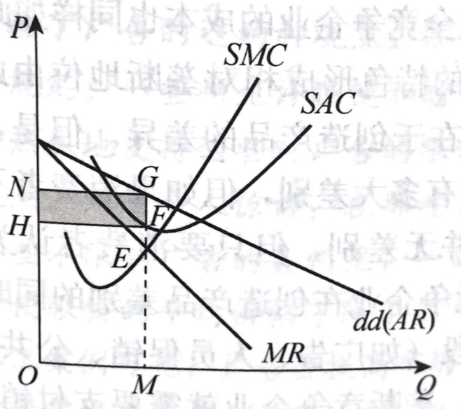
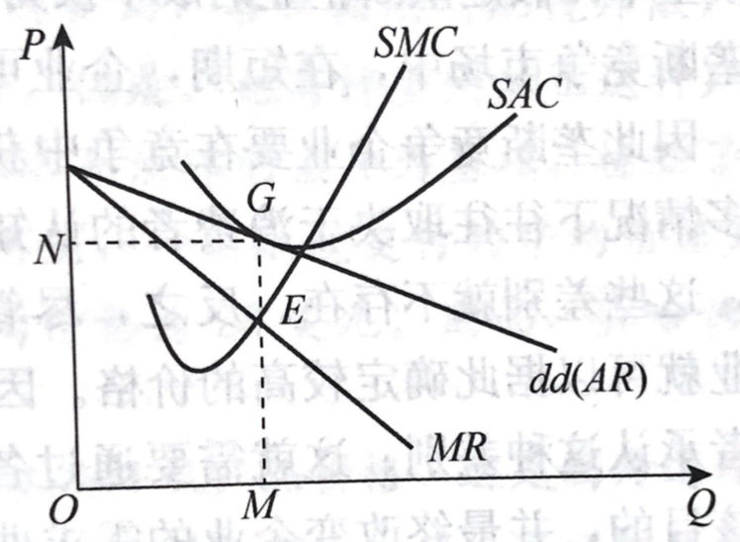
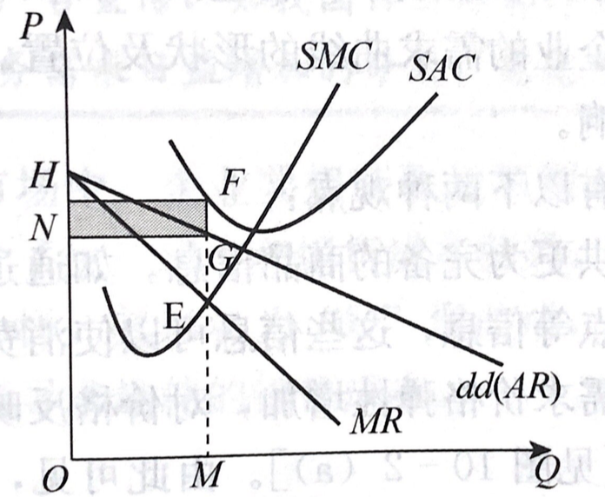
10.2 垄断竞争企业中的市场决策
10.2.1企业的短期决策
10.2.2 企业的长期决策
10.2.3垄断竞争企业的竞争战略
10.2.1企业的短期决策
1、盈利
2、盈亏平衡
3、亏损
一、均衡图
边际成本
边际成本
边际成本
平均成本
平均成本
平均成本
边际收益
边际收益
边际收益
利润最大化原则的：边际收益MR=边际成本MC

Slide 109
10.2 垄断竞争企业中的市场决策
10.2.1企业的短期决策
10.2.2 企业的长期决策
10.2.3垄断竞争企业的竞争战略
10.2.1企业的短期决策
一、均衡图
边际成本
边际成本
边际成本
平均成本
平均成本
平均成本
边际收益
边际收益
边际收益
盈利均衡图
盈亏平衡均衡图
亏损均衡图

Slide 110
10.2 垄断竞争企业中的市场决策
10.2.1企业的短期决策
10.2.2 企业的长期决策
10.2.3垄断竞争企业的竞争战略
10.2.1企业的短期决策
二、决策原则
垄断竞争企业的短期决策原则：
边际收益MR=短期边际成本SMC

Slide 111
10.2 垄断竞争企业中的市场决策
10.2.1企业的短期决策
10.2.2 企业的长期决策
10.2.3垄断竞争企业的竞争战略
10.2.1企业的短期决策
三、垄断竞争与垄断企业决策的区别
垄断企业成本：生产成本。
垄断竞争企业：有生产成本，还有（）
海尔
美的

Slide 112
10.2 垄断竞争企业中的市场决策
10.2.1企业的短期决策
10.2.2 企业的长期决策
10.2.3垄断竞争企业的竞争战略
10.2.1企业的短期决策
三、垄断竞争与垄断企业决策的区别
垄断企业成本：生产成本。
垄断竞争企业：有生产成本，还有销售成本（广告费、人员促销、新品展销费等等）

Slide 113
10.2 垄断竞争企业中的市场决策
10.2.1企业的短期决策
10.2.2 企业的长期决策
10.2.3垄断竞争企业的竞争战略
10.2.1企业的短期决策
三、垄断竞争与垄断企业决策的区别
垄断企业成本：生产成本。
垄断竞争企业：有生产成本，还有销售成本（广告费、人员促销、新品展销费等等）
广告的作用：
（1）通过广告为消费者提供更为完备的商品信息。
（2）通过广告宣传改变消费者的欲望。

Slide 114
10.2 垄断竞争企业中的市场决策
10.2.1企业的短期决策
10.2.2 企业的长期决策
10.2.3垄断竞争企业的竞争战略
10.2.2企业的长期决策
三、垄断竞争企业长期均衡的形成
长期内（）新企业或（）自己的生产规模
整个行业生产和供给（）
短期超额利润
超额利润消失，企业都获得正常利润
需求曲线（）下方移动
市场均衡价格（）

Slide 115
10.2 垄断竞争企业中的市场决策
10.2.1企业的短期决策
10.2.2 企业的长期决策
10.2.3垄断竞争企业的竞争战略
10.2.2企业的长期决策
三、垄断竞争企业长期均衡的形成
长期内吸引新企业或扩大自己的生产规模
整个行业生产和供给增加
短期超额利润
超额利润消失，企业都获得正常利润
需求曲线左下方移动
市场均衡价格下降

Slide 116
10.2 垄断竞争企业中的市场决策
10.2.1企业的短期决策
10.2.2 企业的长期决策
10.2.3垄断竞争企业的竞争战略
10.2.2企业的长期决策
三、垄断竞争企业长期均衡的形成
长期内企业会考虑退出或缩小生产规模
整个行业生产和供给减少
短期出现亏损
亏损消失，企业获得正常利润
需求曲线右上方移动
市场均衡价格上升

Slide 117
10.2 垄断竞争企业中的市场决策
10.2.1企业的短期决策
10.2.2 企业的长期决策
10.2.3垄断竞争企业的竞争战略
10.2.2企业的长期决策
三、垄断竞争企业长期均衡的形成条件
边际收益MR=长期边际成本LMC 价格P=平均收益AR=平均成本LAC

Slide 118
习题练习
某公司在垄断竞争市场中经营，它面临的需求曲线为：P=350－Q，长期总成本函数为：TC=355Q－2Q²+0.05Q³。求：
（1）该企业的利润最大化时的价格、产量和经济利润是多少？
（2）此时该企业是否处于长期均衡？

Slide 119
习题练习
某公司在垄断竞争市场中经营，它面临的需求曲线为：P=350－Q，长期总成本函数为：TC=355Q－2Q²+0.05Q³。求：
（1）该企业的利润最大化时的价格、产量和经济利润是多少？
（2）此时该企业是否处于长期均衡？
利润最大化原则：边际收益=边际成本
要求边际收益，需要知道总收益，总收益=销量×价格；
要求边际成本，需要知道总成本，已知。
经济利润=总收益-总成本

Slide 120
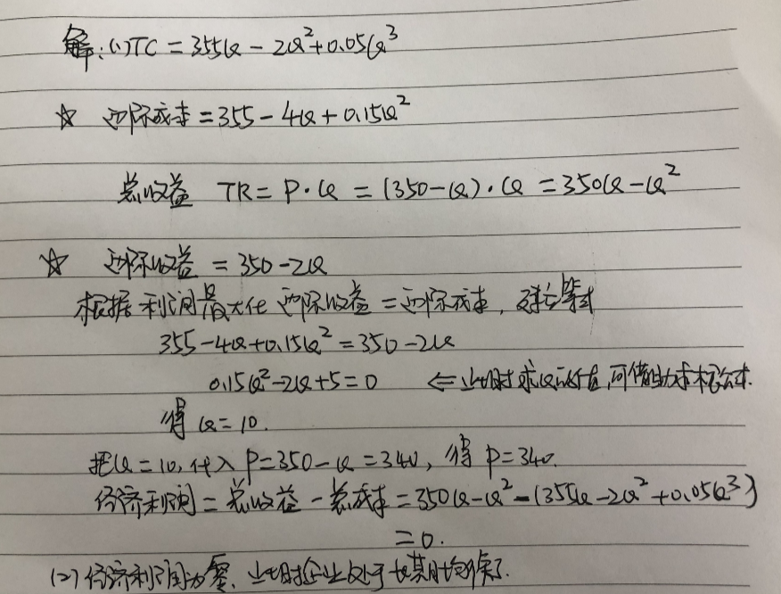

Slide 121
10.2 垄断竞争企业中的市场决策
10.2.1企业的短期决策
10.2.2 企业的长期决策
10.2.3垄断竞争企业的竞争战略
10.2.3.0垄断竞争企业不通过降价促销的原因
10.2.3垄断竞争企业的竞争战略
一、垄断竞争企业的竞争战略
1、品质竞争
2、各种促销活动

Slide 122
第十章 垄断竞争市场中的企业决策
10.1 垄断竞争市场的条件和企业收益规律
10.2 垄断竞争市场中的企业决策
10.3 对垄断竞争市场的评价

